Slide 1
PEC 23/2021
INCONSTITUCIONALIDADES
EDUARDO GOUVÊA
Presidente da Comissão Especial de Precatórios
OAB Nacional
Setembro 2021
Julho 2021

Slide 2
DE FORMA GERAL, A PEC VIOLA:
O Estado Democrático de Direito (art. 1º, CF): Porque propõe o regresso à Constituição Federal de dispositivos já amplamente discutidos e declarados inconstitucionais pelo STF, em especial nas ADI’s 4357/DF e 4425/DF.
O princípio da moralidade administrativa (art. 37, CF): à Administração Pública é vedada qualquer conduta que transgrida o próprio direito. Condutas contrárias aos princípios da administração pública, que violem os deveres de honestidade, imparcialidade, legalidade, e lealdade às instituições, configuram ato de improbidade administrativa (art. 11, Lei 8429/1992).
Princípio da dignidade da pessoa humana (art. 1º, III, CF): Pela densidade e gravidade das ofensas aos diversos direitos e garantias fundamentais contidas na PEC 23/2021, afere-se a violação ao princípio da dignidade da pessoa humana, porque violam, à unanimidade, os direitos constitucionais dos credores.

Slide 3
DE FORMA ESPECÍFICA, A PEC VIOLA:
Direitos e Garantias Individuais (Art. 5° CF)
Separação dos Poderes (art. 2º, CF)
Princípio da Isonomia (art. 5º, caput, CF)
Devido Processo Legal (art. 5º, LIV, CF)
Direito adquirido e a coisa julgada (artigo 5º, XXXVI, CF);
Princípio da Segurança Jurídica (artigo 5º, XXXVI, CF)
Direito de Propriedade (Art. 5º, XXII)
Razoável duração do processo (art. 5º, LXXVIII, CF)
Princípio da Segurança Jurídica (artigo 5º, XXXVI, CF)
Acesso à justiça (Art. 5º, XXXV, CF)

Slide 4
DE FORMA ESPECÍFICA, A PEC VIOLA:
Art. 100, §21 – Compensação Compulsória
Devido Processo Legal (art. 5º, LIV, CF)
Separação dos Poderes (art. 2º, CF)
Razoável duração do processo (art. 5º, LXXVIII, CF)
Direito Fundamental da propriedade (Art. 5º, XXII)
Segurança jurídica (artigo 5º, XXXVI, CF)
Art. 101 – A (ADCT) – limite de 2,6%
Direito Fundamental da propriedade (Art. 5º, XXII)
Direito adquirido e a coisa julgada (artigo 5º, XXXVI, CF); Separação dos poderes (art. 2º, CF) e Princípio da Isonomia (art. 5º, caput, CF)
Art. 100, §9º - Compensação Compulsória
Princípio da Isonomia (art. 5º, caput, CF)
Devido Processo Legal (art. 5º, LIV, CF)
Princípio da Segurança Jurídica (artigo 5º, XXXVI, CF)
Separação dos Poderes (art. 2º, CF)
Direito Fundamental da propriedade (Art. 5º, XXII)
Art.100, § 20 – Selic e Parcelamento
Separação dos Poderes (art. 2º, CF)
Razoável duração do processo (art. 5º, LXXVIII, CF)
Direito Fundamental da propriedade (Art. 5º, XXII)
Princípio da Segurança Jurídica (artigo 5º, XXXVI, CF)

Slide 5
FUNDAMENTOS
ADI´s 2356, 2362, 4357 e 4425 – julgamentos que consideraram moratórias menos lesivas inconstitucionais.
RE 870.947/SE (TEMA 810/STF): No julgamento do tema 810, o Supremo declarou inconstitucional o artigo 1º-F, da Lei 9.494/1997, na parte em que disciplinava a atualização monetária das condenações impostas à Fazenda Pública segundo a remuneração oficial da caderneta de poupança (Taxa Referencial - TR), por impor restrição desproporcional ao direito de propriedade.
Nota Técnica Conjunta N° 6/2020 – CÃMARA DOS DEPUTADOS - Parcelamento de precatórios como uma alternativa para o financiamento do “Programa Renda Cidadã”.

Slide 6
CONSIDERAÇÕES FINAIS
As EC´s 94/2016 e 99/2017 que foram negociadas no Congresso Nacional jamais pretenderam impor um teto ao pagamento das dívidas públicas judiciais. Estabeleceu-se, na verdade, um piso mínimo mesmo para caso de entes públicos realmente em dificuldades, o que não é o caso da União, que conta com mais de R$ 1 trilhão disponíveis em caixa.
O ganho de eficiência do Judiciário impacta positivamente todos os credores, inclusive a União quando credora (digitalização, julgamentos virtuais, intimações eletrônicas e, em especial, julgamentos com efeitos vinculantes, bem como o novo CPC).
As previsões dos passivos judiciais são fornecidas pela AGU há décadas.
A incidência do teto de gastos do Poder Executivo sobre as condenações judiciais é uma clara violação da Cláusula Pétrea da Constituição Federal da Separação dos Poderes.
A SOLUÇÃO imediata é a exclusão expressa e clara do teto prevista na PEC do Vice Presidente da Câmara MARCELO RAMOS.

Slide 7
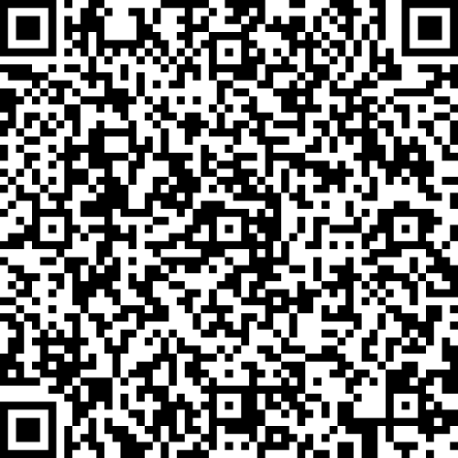
OBRIGADO
EDUARDO GOUVÊA

